Slide 1
Afstudeer project
Dylan Bouwmans
MTD4A4

Slide 2
Inhoud
Opdracht omschrijving
Onderzoek/ enquete
Concepten
eindontwerp

Slide 3
opdrachtomschrijving
Afstudeerproject
Interesses
probleem

Slide 4
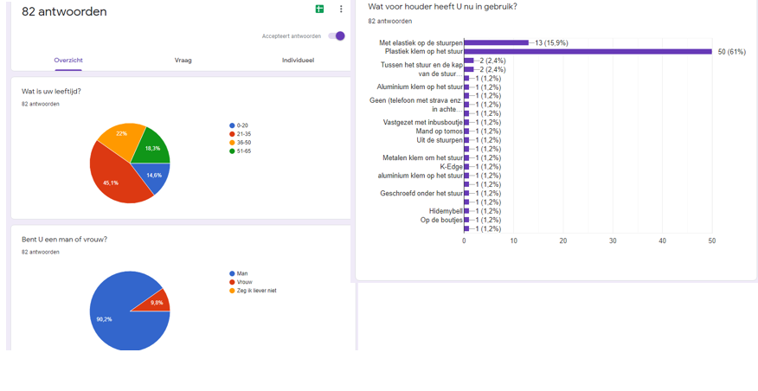
Onderzoek/ enquete

Slide 5
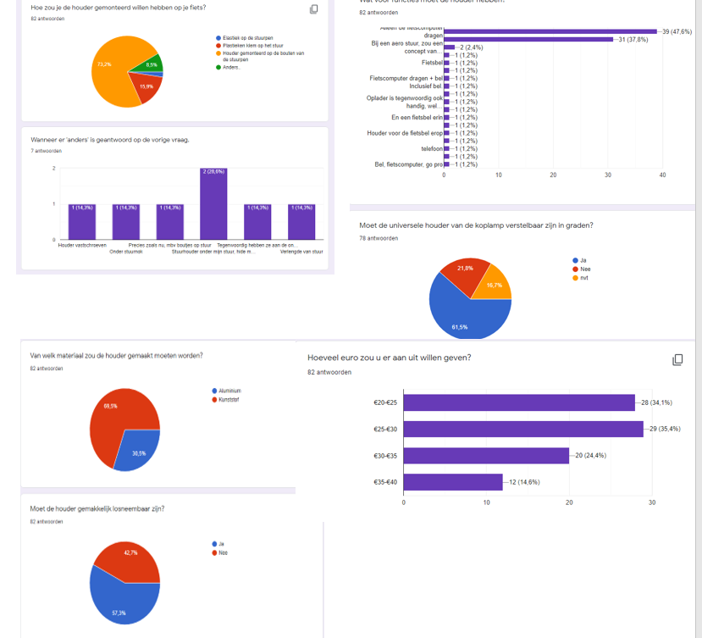
vervolg

Slide 6
concepten

Slide 7
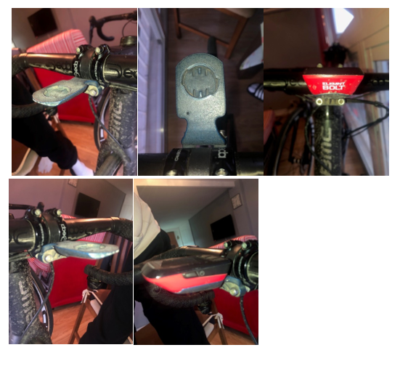
eindontwerp
https://youtu.be/CCGE5IEO9wU
Prijs 40-50euro

